Slide 1
หน่วยที่ 10
วัสดุหล่อลื่นและหล่อเย็น

Slide 2
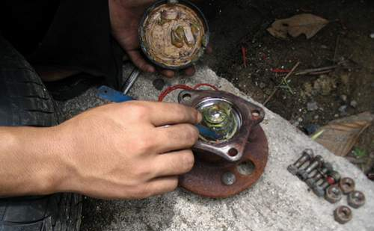
สาระสำคัญ
วัสดุหล่อลื่นเป็นวัสดุที่ช่วยลดการเสียดสีกันของเครื่องจักร และวัสดุหล่อเย็นเป็นวัสดุที่ช่วยระบายความร้อนที่เกิดจากการเสียดสี

Slide 3
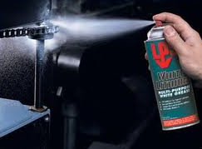
ความหมายวัสดุหล่อลื่น
วัสดุที่ช่วยลดการเสียดสีของเครื่องจักร เพื่อลดการสึกหรอต่อชิ้นส่วนของเครื่องจักร เครื่องยนต์นั้นๆ

Slide 4
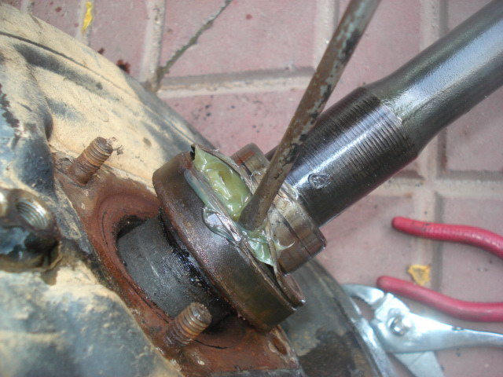
หน้าที่ของวัสดุหล่อลื่น
1. ป้องกันการเสียดสี
2. ช่วยระบายความร้อน
3. ทำความสะอาดในส่วนหล่อลื่น

Slide 5
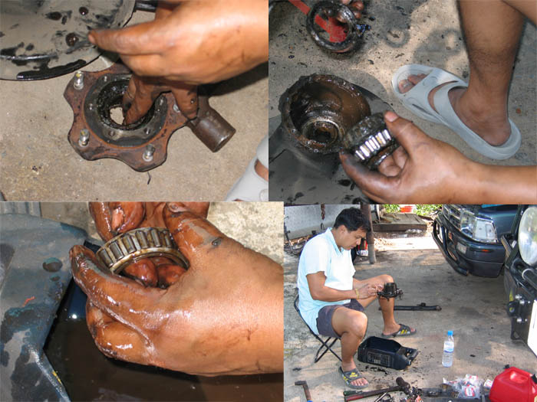
หน้าที่ของวัสดุหล่อลื่น
4. ป้องกันสนิมและการกัดกร่อน
5. ป้องกันการรั่วซึมของก๊าซ

Slide 6
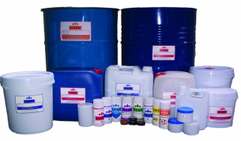
ประเภทของวัสดุหล่อลื่น
1. วัสดุหล่อลื่นที่เป็นของเหลว
2. วัสดุหล่อลื่นที่เป็นสารกึ่งของเหลว
3. วัสดุหล่อลื่นที่เป็นของแข็ง

Slide 7
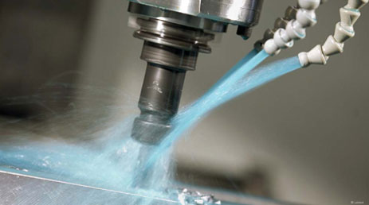
ความหมายวัสดุหล่อเย็น
วัสดุที่ช่วยระบายความร้อนที่เกิดจากการเสียดสีจากการทำงานของเครื่องจักร

Slide 8
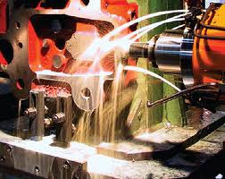
หน้าที่ของวัสดุหล่อลื่น
1. ช่วยให้คมตัดสึกหรอช้า
2. ใช้แรงในการตัดน้อยกว่า
3. ผิวงานเรียบและสวยกว่า

Slide 9
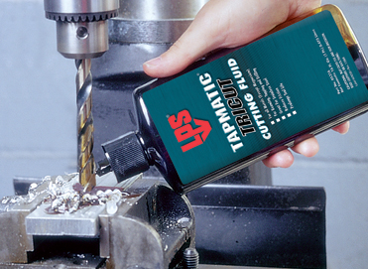
หน้าที่ของวัสดุหล่อลื่น
4. ทำงานได้เร็วและมากขึ้น
5. ไม่เกิดสนิมกับชิ้นงานและเครื่องจักร
6. ไม่ระคายเคืองต่อผิวหนังมนุษย์

Slide 10
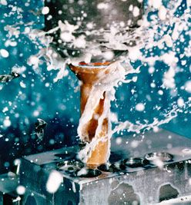
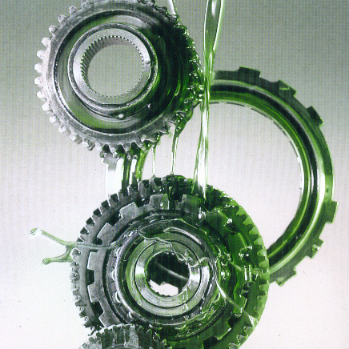
ประเภทของวัสดุหล่อลื่น
1. น้ำมันหล่อเย็นหรือน้ำมันสบู่
2. น้ำมันหล่อลื่น

